Slide 1
 | Sede: Escola Secundária de Alberto Sampaio | Rua Álvaro Carneiro 4715-086 Braga Telefone 253 204 220 Fax: 253 204 224 www.esas.pt

Slide 2
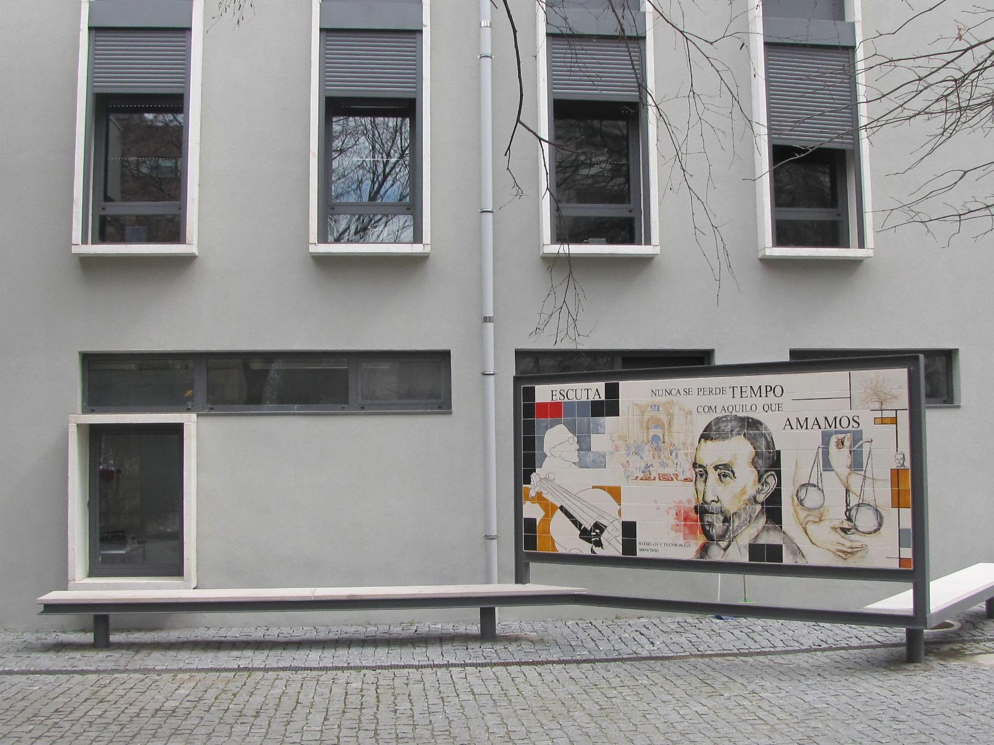

Slide 3
Se pretendes um percurso predominantemente orientado para o prosseguimento de estudos…

Slide 4
Ensino Secundário Diurno
Cursos Científico Humanísticos

Slide 5
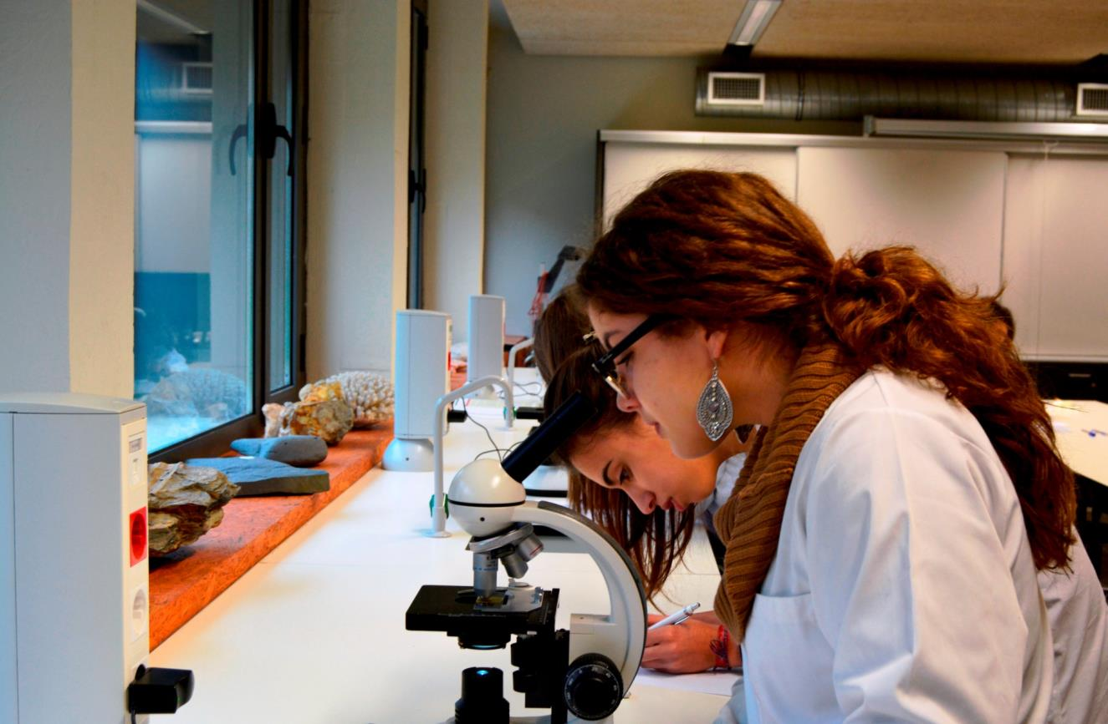
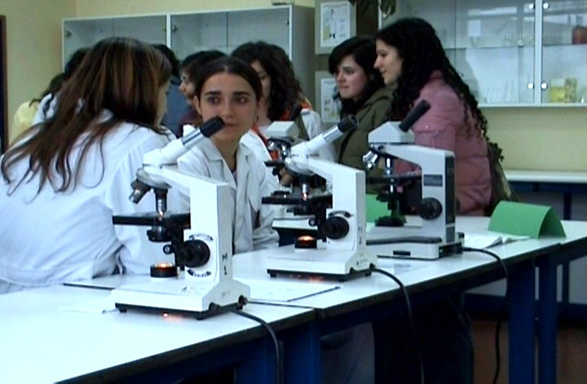
Ciências e Tecnologias

Slide 6
Ciências e Tecnologias
Formação Geral | Formação Específica | Formação Específica (Escolhe 2 no 10º) | Formação Específica (Escolhe 2 no 12º ano)
Português Filosofia Língua Estrangeira I/II/III (Inglês, Francês, Espanhol) Educação Física E. M. Religiosa (facultativa) | (10º, 11º, 12º) Matemática A | (10º e 11º) Física e Química A Biologia e Geologia Geometria Descritiva A | Física /Química/Biologia/Geologia Antropologia/Aplic. de Inform. B Ciência Política/ Clássicos da Literatura Direito/Economia C/ Filosofia A Geografia C/Ling. Estr. I, II ou III Psicologia B/Teatro/Desporto
Ciências e Tecnologias

Slide 7
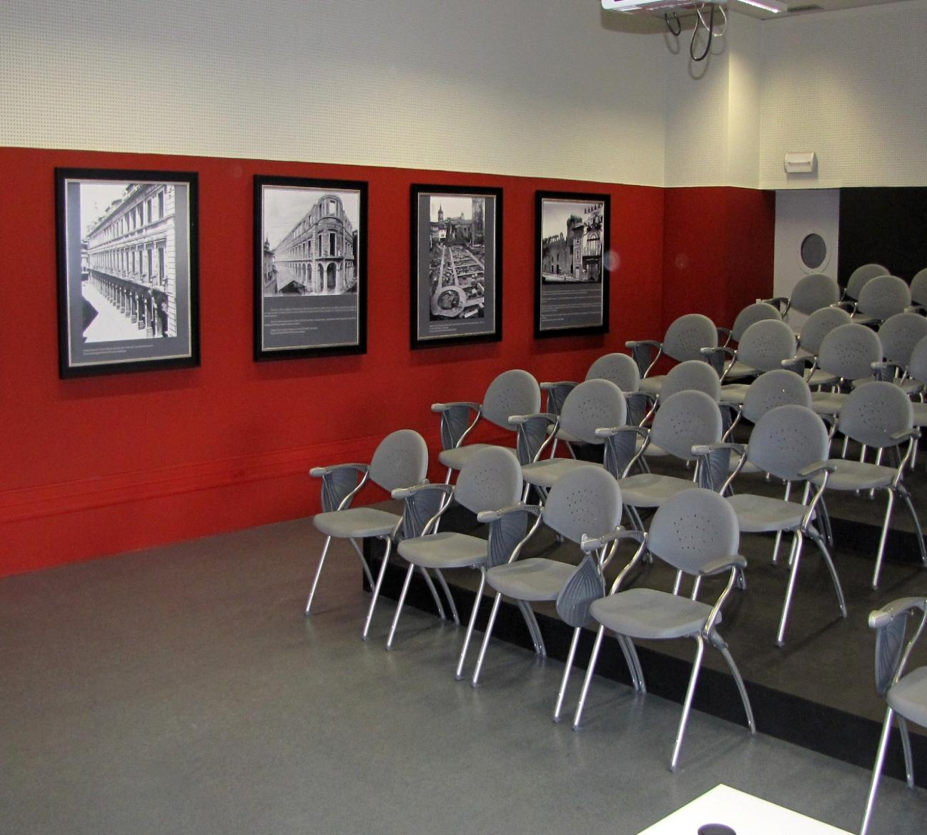
Ciências Socioeconómicas

Slide 8
Ciências Socioeconómicas
Formação Geral | Formação Específica | Formação Específica (Escolhe 2 no 10º) | Formação Específica (Escolhe 2 no 12º ano)
Português Filosofia Língua Estrangeira I/II/III (Inglês, Francês, Espanhol) Educação Física E. M. Religiosa (facultativa) | (10º, 11º, 12º) Matemática A | (10º e 11º) Economia A Geografia A História B | Economia C/Geografia C Sociologia Antropologia/Aplic. de Inform. B Ciência Política/ Clássicos da Literatura Direito/Economia C/ Filosofia A Geografia C/Líng. Estr. I, II ou III Psicologia B
Ciências Socioeconómicas

Slide 9
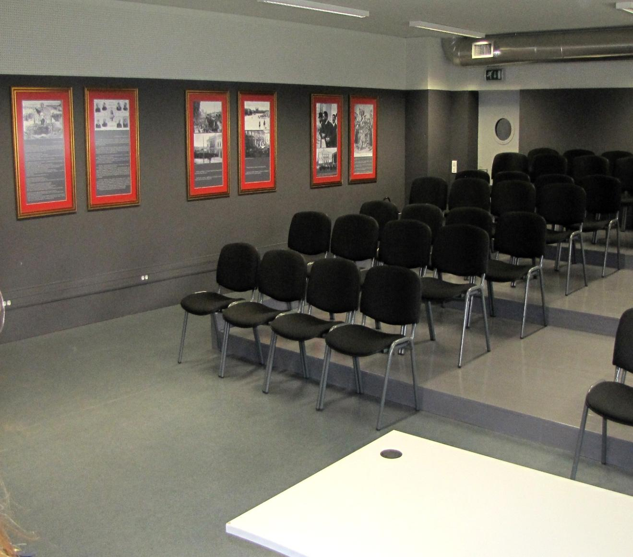
Línguas e Humanidades

Slide 10
Línguas e Humanidades
Formação Geral | Formação Específica | Formação Específica (Escolhe 2 no 10º) | Formação Específica (Escolhe 2 no 12º ano)
Português Filosofia Língua Estrangeira I/II/III (Inglês, Francês ou Espanhol) Educação Física E. M. Religiosa (facultativa) | (10º, 11º, 12º) História A | (10º e 11º) Geografia A Língua Estrangeira I/II/III (Inglês, Francês ou Espanhol) Matemática Aplicada às Ciências Sociais | Geografia C/Psicologia B/Sociologia Líng. Estr. I, II ou III/Lit de Líng. Port. Antropologia/Aplic. de Inform. B Ciência Política/ Clássicos da Literatura Direito/Economia C/ Filosofia A /Grego/ Latim B

Slide 11
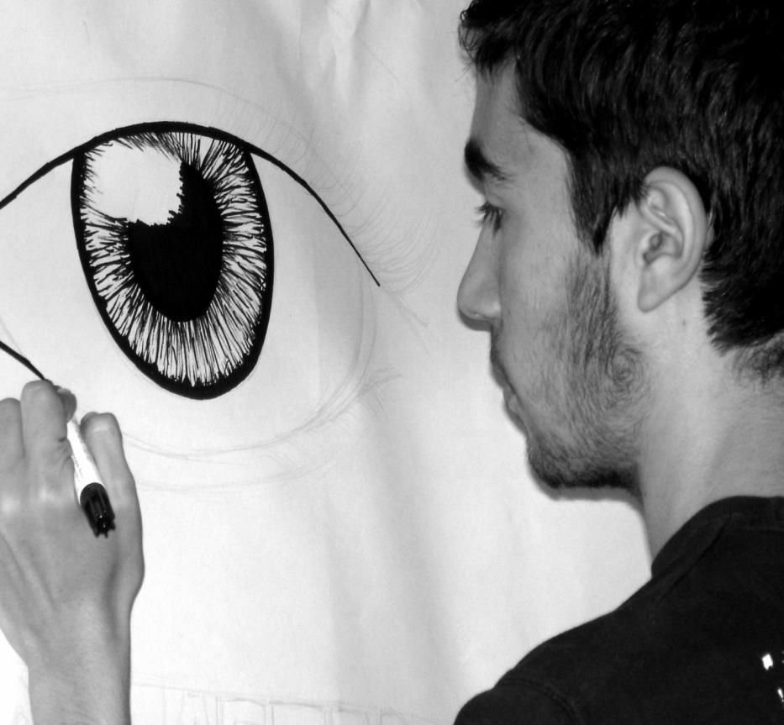
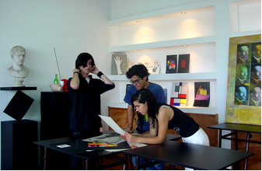
Artes Visuais

Slide 12
Artes Visuais
Formação Geral | Formação Específica | Formação Específica (Escolhe 2 no 10º) | Formação Específica (Escolhe 2 no 12º ano)
Português Filosofia Língua Estrangeira I/II/III (Inglês, Francês ou Espanhol) Educação Física E. M. Religiosa (facultativa) | (10º, 11º, 12º) Desenho A | (10º e 11º) Geometria Descritiva A Matemática B História da Cult. e das Artes | Oficina de Artes/Oficina Multimédia B Materiais e Tecnologias Antropologia/Aplic. de Inform. B Ciência Política/ Clássicos da Literatura Direito/Economia C/ Filosofia A Geografia C/Líng. Estr. I, II ou III Psicologia B

Slide 13
Se pretendes um percurso predominantemente orientado para a inserção na vida activa…

Slide 14
Ensino Secundário Diurno
Cursos Profissionais

Slide 15
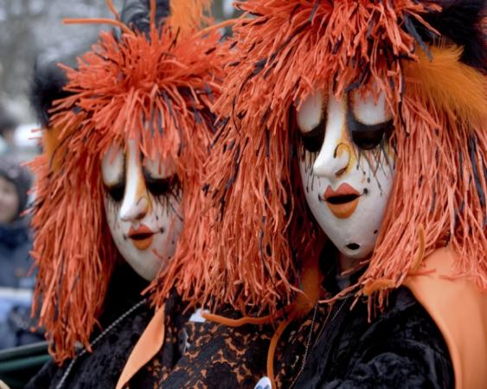
Artes do Espectáculo: Técnico/a de Interpretação
Curso Profissional

Slide 16
Técnico de Eletrónica, Automação e Computadores
Curso Profissional

Slide 17
Técnico de Gestão e Programação de Sistemas Informáticos (GPSI) / Técnico de Programação
Curso Profissional

Slide 18
Técnico de Multimédia
Curso Profissional

Slide 19
Técnico de Secretariado
Curso Profissional

Slide 20
Técnico de Turismo
Curso Profissional

Slide 21
Revista Defacto Oficinas de Teatro Atelier e Oficina de Artes Clube do Ambiente Oficina de Programação e Robótica Clube de Astronomia Radio e TV Escola
Clubes, Oficinas e Projetos

Slide 22
Clubes, Oficinas e Projetos
Clube de Xadrez
Clube de Voluntariado
Clube de Ciência
Clube da Floresta
Clube de Expressão Dramática
Clube de Música
Projeto Eco Escolas
Projeto Parlamento dos Jovens
Desporto Escolar
Projeto ERASMUS+
UAARE

Slide 23
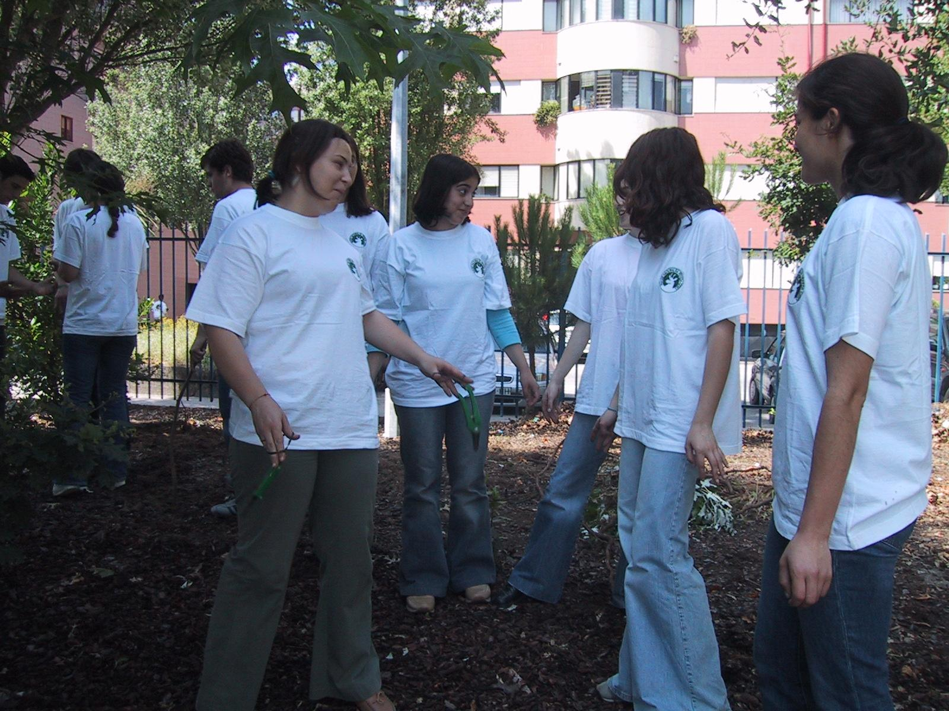

Slide 24
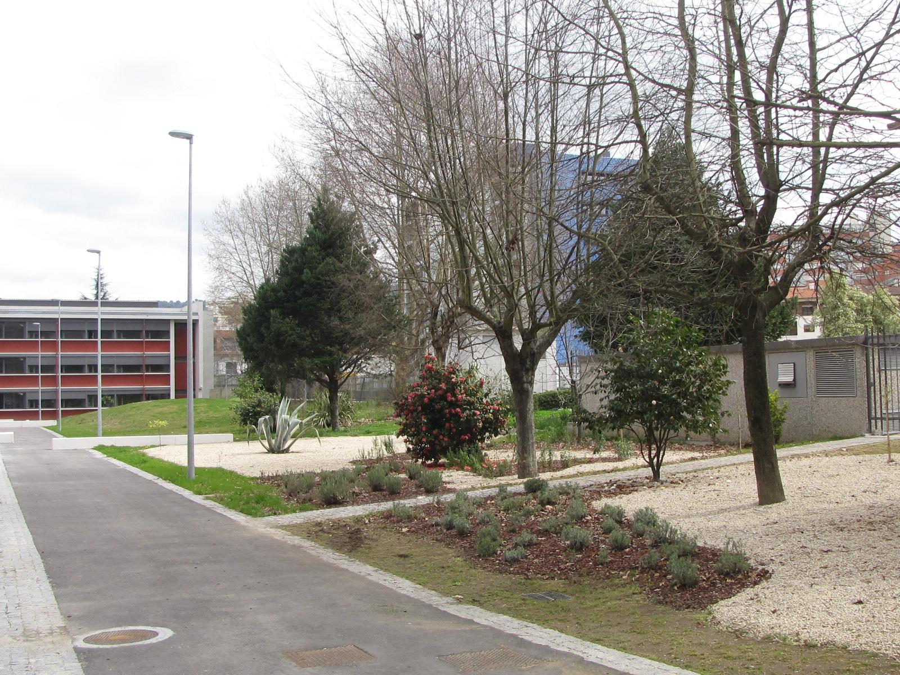

Slide 25
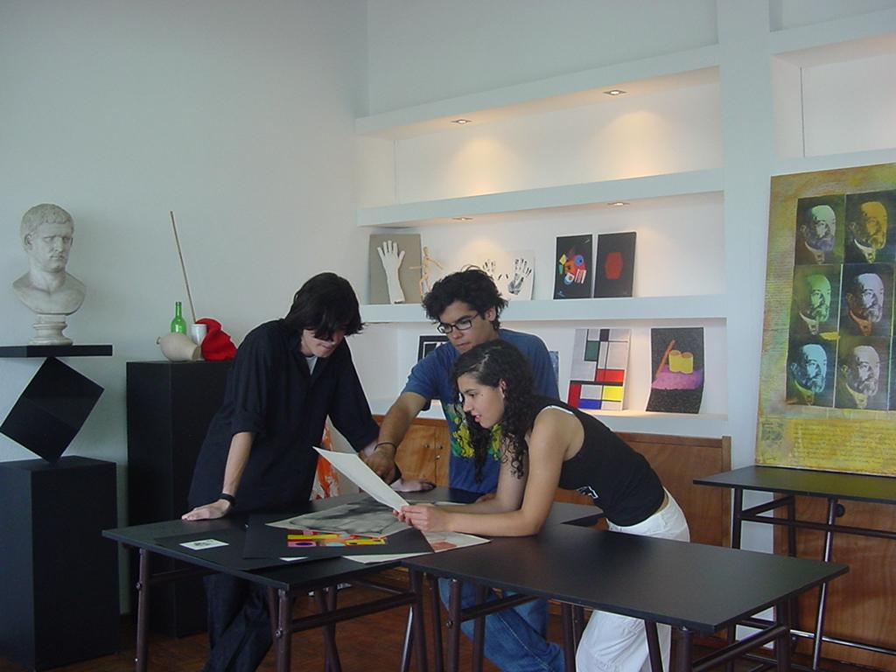

Slide 26
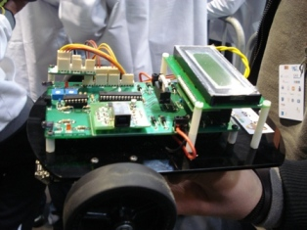
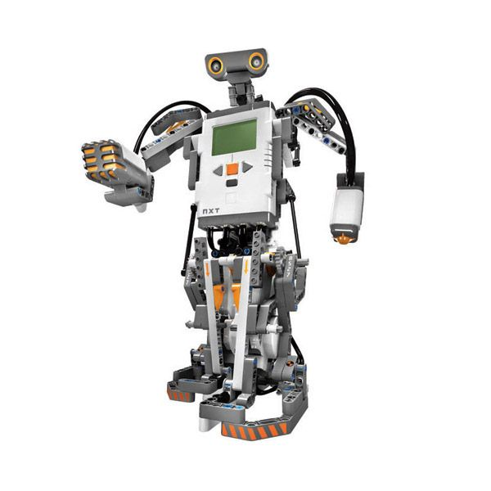
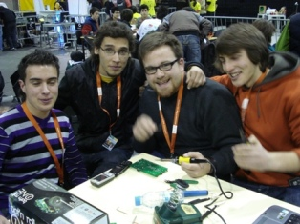
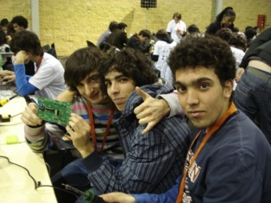

Slide 27
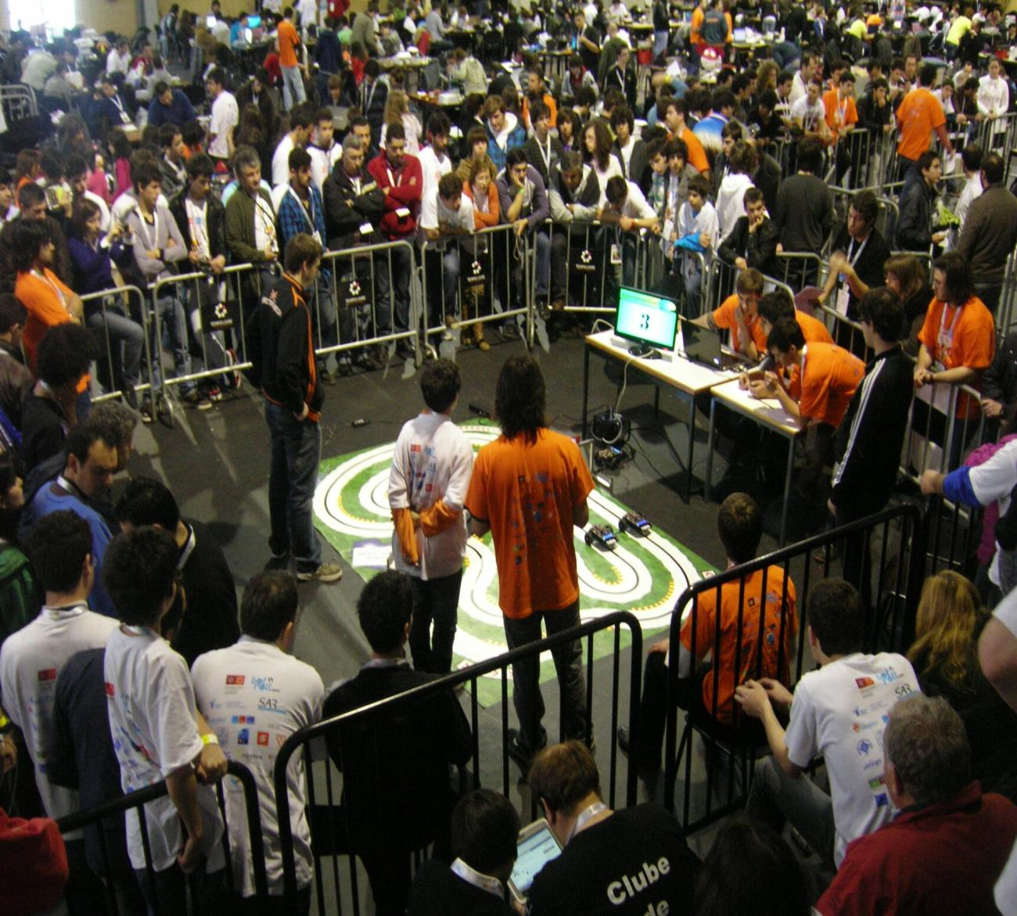

Slide 29
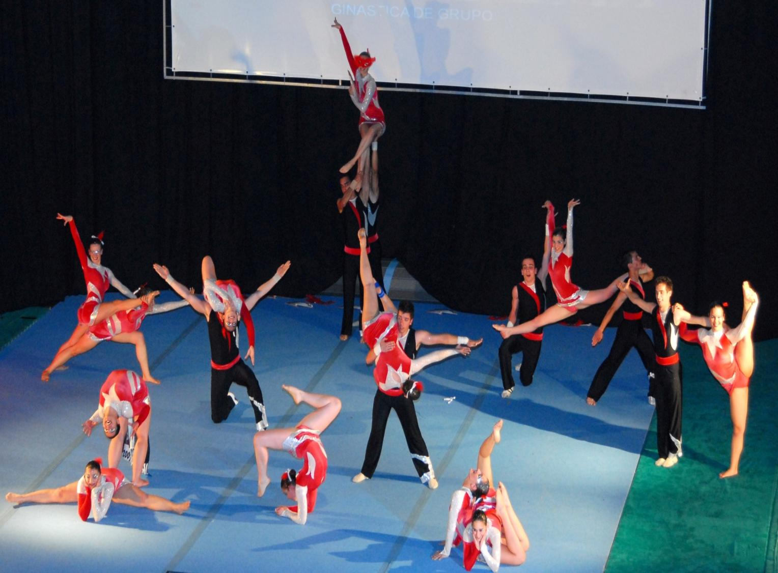

Slide 31
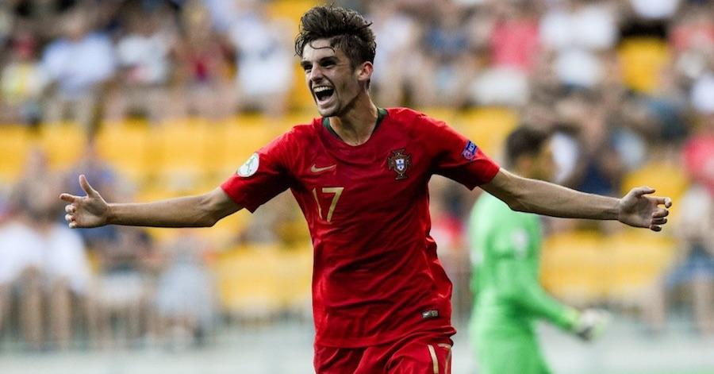

Slide 33
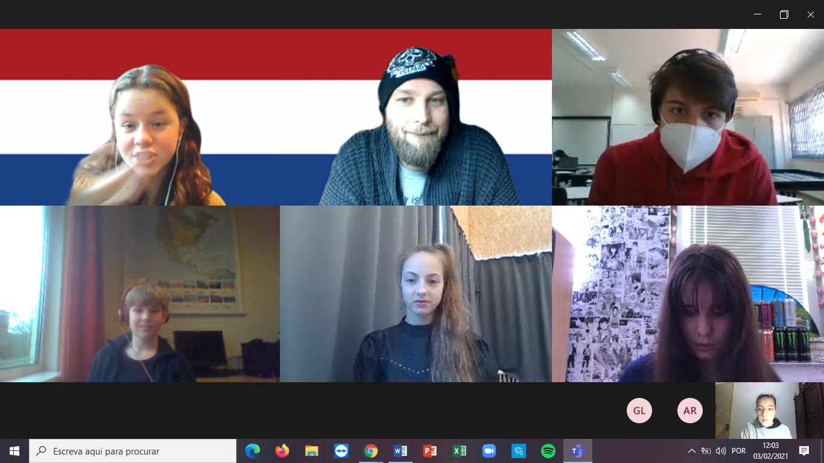

Slide 34
2021
www.aesas.pt

